Slide 1
TC1030
Constructores / Destructores

Slide 2
Constructores
Permiten inicializar valores de los atributos de una clase cuando se crea una instancia
Características
Se llaman exactamente igual que la clase a la que pertenecen (su nombre es idéntico al de la clase)
No tiene valor de retorno
No se heredan
Se ejecutan automáticamente cuando creas una instancia/objeto

Slide 3
Constructores
Tipos
Constructor por default (sin parámetros)
Constructor con parámetros (con parámetros)
Constructor-copia (crea un objeto a partir de otro)
Shallow Copy (constructores automáticos)
Deep Copy (clases con pointers)
Move Constructor (no lo veremos en este curso)

Slide 4
Constructor por default
El más simple
Sólo puede haber uno
Si no lo defines explícitamente, el compilador lo define
Excepto cuando hay constructor con parámetros/copia/move, en ese caso hay que definirlo explícitamente

Slide 5
Constructor con Parámetros
Puede tener n cantidad de parámetros
Pueden haber n constructores con parámetros (no pueden tener la misma firma de la función)

Slide 6

Constructor-copia
Construye una nueva instancia copiando los valores de los atributos de otro objeto
Person john
name = “john”
age = 75
Person dave
name = “john”
age = 75
El constructor-copia se crea automáticamente y crea copias de todos los atributos de una clase

Slide 7


Constructor-Copia
john
john
name = “john”
age = 50
parent =
name = “”
age = 0
dave
name = “john”
age = 50
parent =
john
name = “john”
age = 75
parent =
john
name = “john”
age = 75
parent =

Slide 8


Constructores – Listas de inicialización
El constructor sirve para inicializar el valor de los atributos, NO para crearlos
Cuando se ejecuta el constructor, los atributos ya existen en memoria
name = “john”
age = 75
Person john
name = “”
age = 0
Person john
El problema del constructor es que se ejecuta hasta después que se han creado los atributos de una clase (en el ejemplo anterior se hacen 4 asignaciones en lugar de sólo 2)
Solución: Usar Listas de Inicialización. Permiten inicializar los atributos de una clase al mismo tiempo que se construye un objeto (ver el proceso de creación de una instancia)

Slide 9
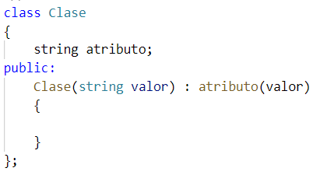
Constructores – Listas de inicialización
Se declaran en el constructor utilizando el operador “:”
Los valores se inicializan indicando el valor entre paréntesis, es decir, no se utiliza la asignación regular con el operador “=“
Cada asignación se separa por comas
Lista de inicialización

Slide 10
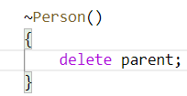
Destructores
Permiten destruir objetos (liberar memoria)
Características
Se llaman igual que la clase, pero inician con una tilde
No tiene parámetros
No tiene tipo de retorno
El destructor lo crea automáticamente el compilador y destruye automáticamente todos los atributos que NO son apuntadores
El destructor se debe definir explícitamente cuando se quiere destruir un objeto complejo (con apuntadores)

